Slide 1
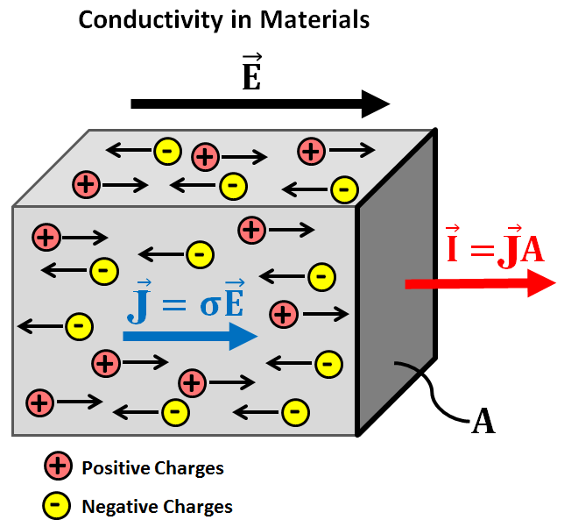
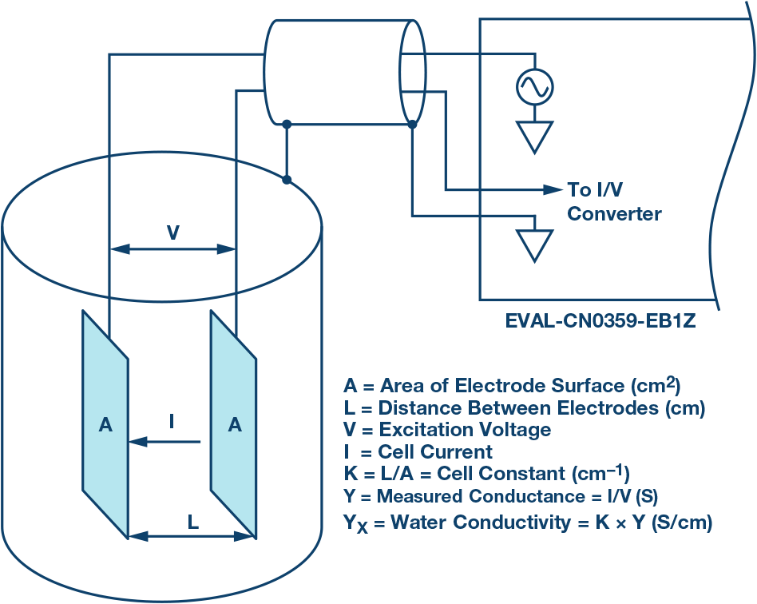
电导率测定氯化银解离平衡反应热力学常数
薛明怡 151250177
化学化工学院

Slide 2
实验目的
掌握电导法测定电解质溶液的电导率
应用难溶盐电导率推算其摩尔生成热/摩尔生成焓
了解电导率的应用

Slide 3



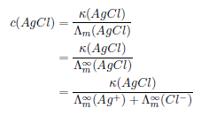
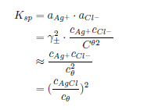
实验原理 1. 摩尔电导率 2. 溶度积
电解质电导率:
摩尔电导率:
难溶盐摩尔电导率:
难溶盐溶度积:

Slide 4
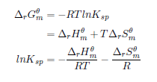
实验原理 3. 热力学平衡 4. 实验思路与数据处理
假设标准摩尔焓和标准摩尔熵在温度变化范围不大的情况下是常数
溶度积与热力学常数:
通过测量不同温度下的饱和氯化银溶液电导率
→不同温度下氯化银电导率
→不同温度下饱和氯化银溶液浓度
→不同温度下氯化银溶度积
→溶度积的自然对数与温度倒数按Y = AX+B拟合
→标准摩尔生成焓 = -AR, 标准摩尔生成熵 = -BR

Slide 5
实验仪器与药品
仪器:
电导率仪
恒温槽
吸滤瓶
50mL 烧杯
药品:
0.1mol/L AgNO3 溶液
0.1mol/L KCl 溶液
电导水

Slide 6
实验方案 氯化银制备
取10mL 0.1mol/L AgNO3 溶液于烧杯中, 向其中加入10mL 0.1mol/L KCl 溶液 (边加边搅拌).
用吸滤瓶过滤溶液, 滴加电导水抽滤3 次.
称量制得的白色固体, 并将其保存在棕色试剂瓶中或立即使用.

Slide 7
实验方案 电导率测定
取少量新制的AgCl 固体溶解在50mL 烧杯中, 加入20mL 电导水, 搅拌, 在25◦C 恒温槽中静置约30min, 达到溶解平衡.
测定该温度下饱和AgCl 溶液和电导水的电导率.
重复上述步骤, 继续测定30◦C, 35◦C, 40◦C, 50◦C 下饱和AgCl 溶液和电导水的电导率.
将电导法测量的AgCl 溶度积可与电动势测定实验中的值进行对比.

Slide 8
讨论

Slide 9
Thank you!

